Slide 1



Vínculos urbanos-rurales y ciudades incluyentes
Chiara Cazzuffi
22 de abril de 2019

Slide 2
INTRODUCCIÓN
América Latina se está urbanizando, pero no solo en las grandes ciudades
Casi la mitad de la población de la región vive en ciudades pequeñas y medianas (<300 mil habitantes) que tienen relaciones funcionales fuertes con su entorno rural
Fuente: UNDESA 2018

Slide 3
INTRODUCCIÓN
Zonas rurales que se vinculan con una ciudad pequeña o mediana tienen más chance de lograr crecimiento con reducción de pobreza y desigualdad, comparado con las zonas rurales más aisladas (Berdegué et al., 2015).
Las ciudades pequeñas y medianas contribuyen al crecimiento y a la reducción de la pobreza en las zonas rurales aledañas, más que las ciudades grandes (Christiaensen & Todo, 2016; Berdegué & Soloaga, 2018; Soto et al., 2018).
“Vínculos urbanos-rurales”: creciente interconexión entre áreas urbanas y rurales a través de flujos de personas, bienes, servicios, dinero y servicios medioambientales.
Pero queda mucho por aprender sobre las características de estos territorios rurales-urbanos, espacios intermedios entre la metrópolis y lo rural profundo, y expresión de los vínculos urbanos-rurales; y sobre su relación con un concepto más amplio de bienestar.
Políticas públicas tienden a mantener separadas sus estrategias de desarrollo urbano y rural.

Slide 4

PROGRAMA TRANSFORMANDO TERRITORIOS
El problema
Objetivos y estrategia
Contribuir al diseño de nuevas políticas públicas que consideren explícitamente
las interrelaciones entre ciudades pequeñas y medianas y sus entornos rurales y su papel para el desarrollo incluyente en el contexto de tres de las grandes transformaciones rurales de América Latina
Urbanización
(Territorios Funcionales)
Mercados Laborales
Sistemas Agroalimentarios

Slide 5





















PROGRAMA TRANSFORMANDO TERRITORIOS: CON QUIÉNES TRABAJAMOS

Slide 6
PROGRAMA TRANSFORMANDO TERRITORIOS
Foco en los territorios rurales-urbanos como expresión de los vínculos urbanos-rurales
Territorio: construcción social, un espacio con identidad y con un proyecto de desarrollo concertado socialmente (Schejtman & Berdegué, 2004)
Preguntas de investigación:
Cuáles son las características de los territorios rurales-urbanos en países latinoamericanos?
Cómo influyen estas características en el bienestar de las personas?
Países: Chile, Colombia, México, Guatemala, El Salvador

Slide 7
ETAPAS DE LA INVESTIGACIÓN
Identificación de los territorios funcionales rurales-urbanos
Caracterización de los territorios funcionales rurales-urbanos y correlación de estas características con los resultados de dinamismo e inclusión social
Análisis del bienestar de las personas en los territorios rurales-urbanos:
Encuesta de hogares
Análisis estadístico y econométrico

Slide 8
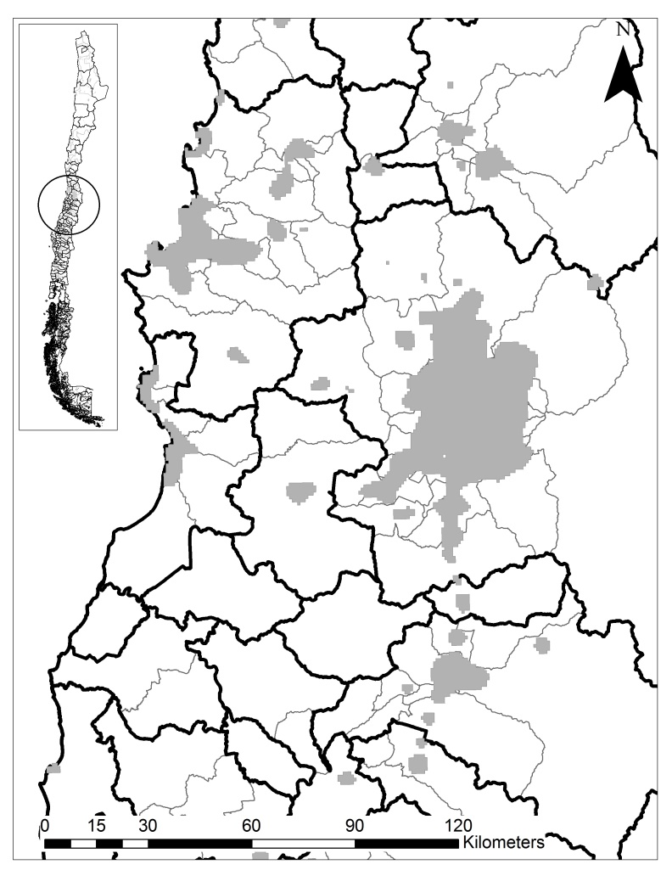
1. Identificación de los territorios funcionales rurales-urbanos
Territorios Funcionales: Espacios con alta frecuencia de interacciones sociales y económicas entre las personas, empresas e instituciones (Berdegué et al., 2011)
Se identificaron estos espacios en base a información satelital de luces y datos de viajes al trabajo (Censos)

Slide 9
1. Identificación de los territorios funcionales rurales-urbanos
Categorías | CHILE | MEXICO | COLOMBIA
Metropolitanos | > 5 millones | > 1 millones | > 600 mil
Urbanos | 300 mil - 5 millones | 380 mil- 1 millón | 400 - 600 mil
Rural-Urbano III | 100 - 300 mil | 115 - 380 mil | 120 - 400 mil
Rural-Urbano II | 50 - 100 mil | 60 - 115 mil | 60 - 120 mil
Rural-Urban I | 18 - 50 mil | 15 - 60 mil | 15 - 60 mil
Rural | < 18 mil | < 15 mil | < 15 mil
Cortes:
Presencia servicios básicos
Empleo en el sector agroalimentario

Slide 10
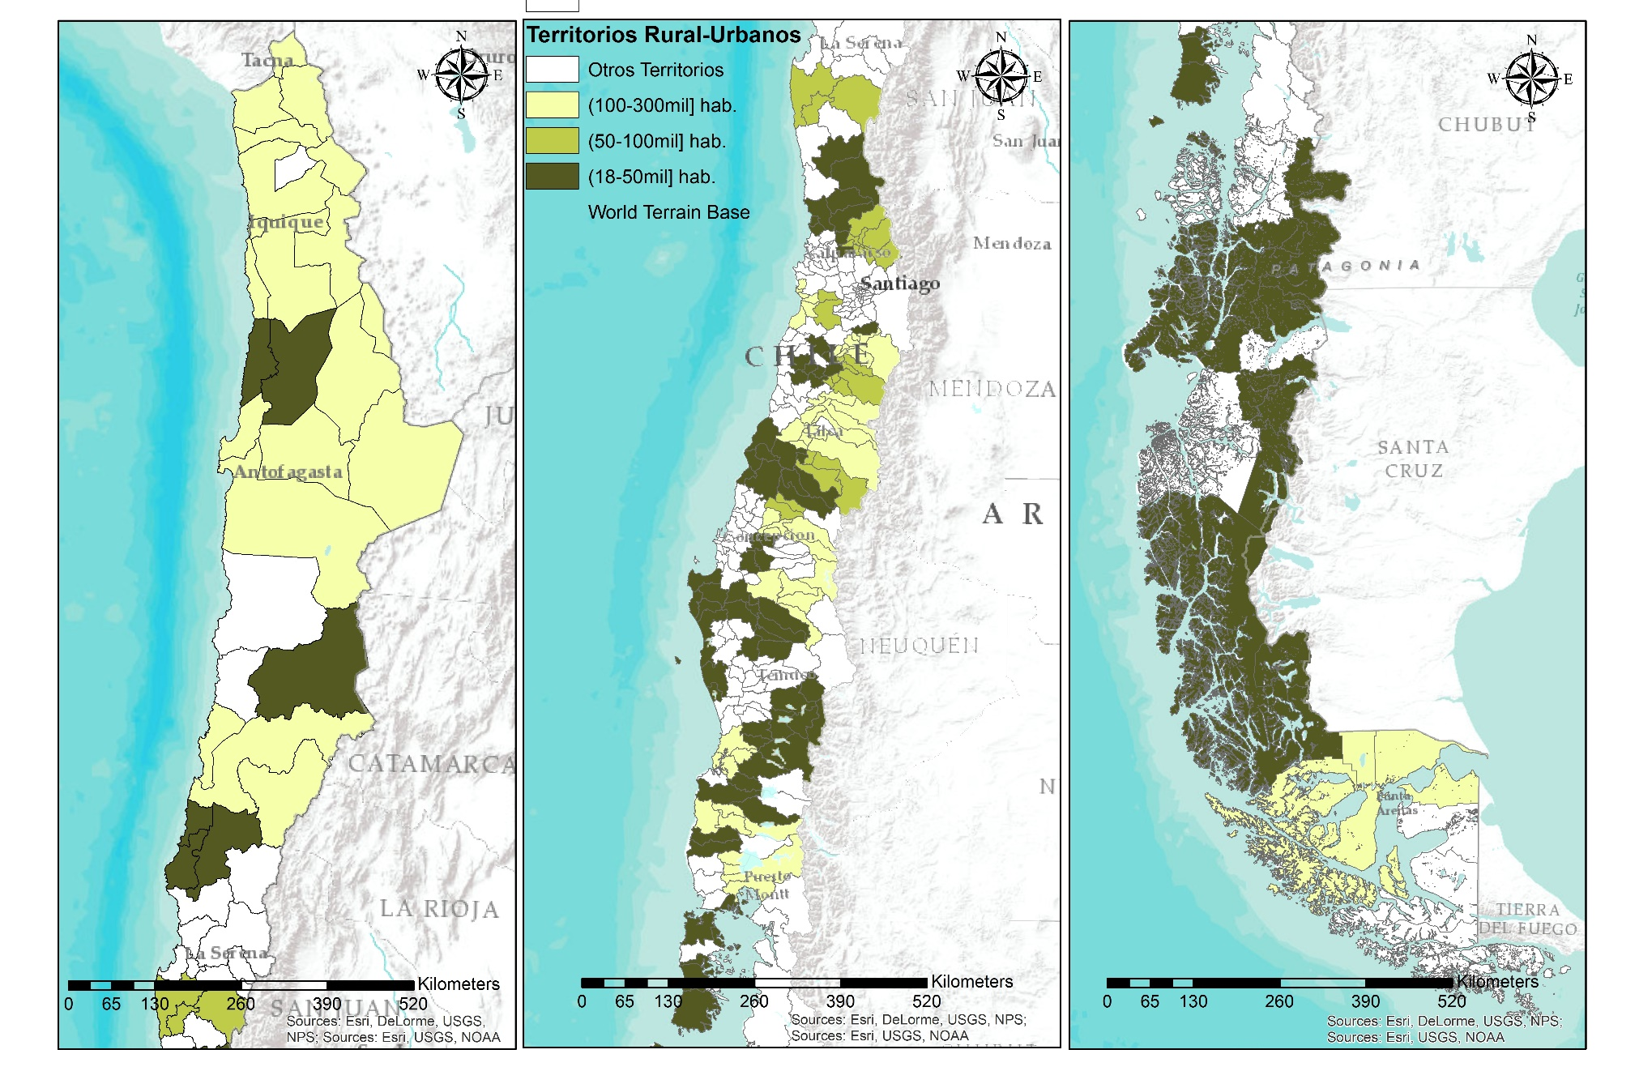
El ESPACIO RURAL-URBANO: CHILE

Slide 11
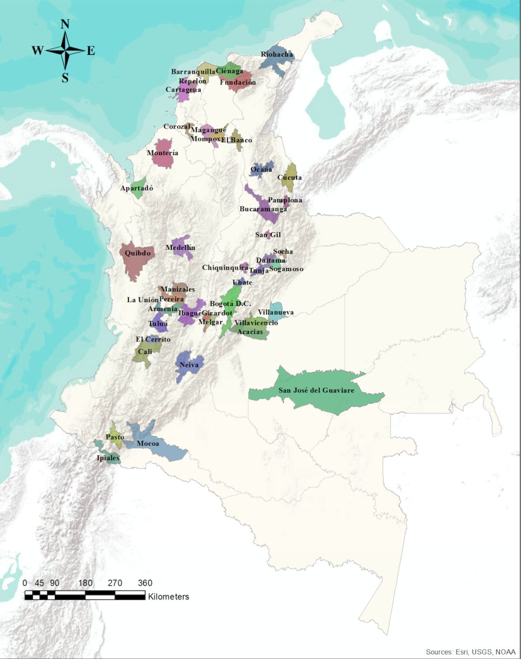
El ESPACIO RURAL-URBANO: COLOMBIA

Slide 12
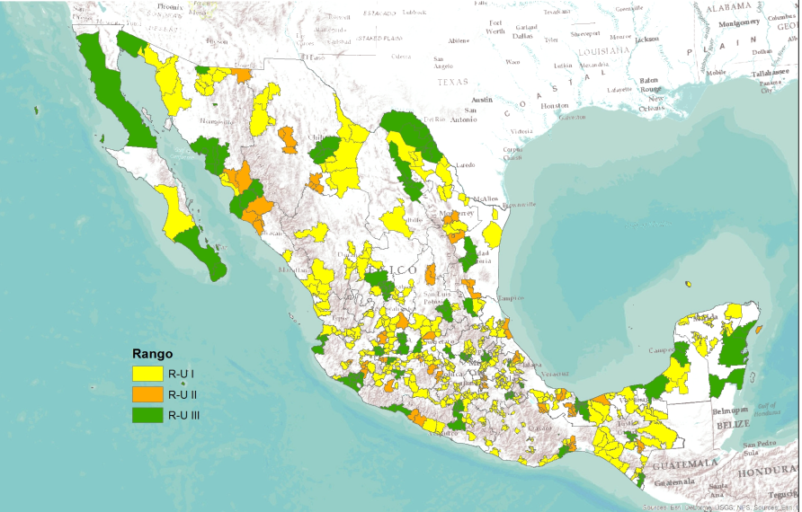
El ESPACIO RURAL-URBANO: MÉXICO

Slide 13
2. Caracterización de los territorios rurales-urbanos
Dinamismo e inclusión
Dinamismo: índice compuesto por variables que miden el ingreso del lugar y proxy de la actividad económica
Inclusión: índice compuesto por medidas de pobreza y desigualdad monetarias
Correlaciones multivariadas con las causas próximas y fundamentales del desarrollo
Próximas: Capital humano, estructura productiva, geografía, bienes y servicios públicos
Fundamentales: Instituciones económicas y políticas (e.g. presencia del estado, clientelismo, competencia política)

Slide 14
3. Análisis del bienestar de las personas en los territorios rurales-urbanos
Encuesta de Hogares Bienestar y Territorios
Encuesta de caracterización de los hogares que viven en los territorios funcionales rurales-urbanos en Chile, Colombia y México
4.000 hogares por país
Niveles de representatividad:
A nivel nacional, de la población que vive en territorios rurales-urbanos
Cuatro tipos de territorios según definido en la etapa de análisis con datos secundarios, y del área urbano y rural dentro de cada tipo de territorio:
Dinámico e incluyente;
Dinámico y no incluyente;
No dinámico e incluyente; y
No dinámico y no incluyente
Colombia: Municipios priorizados para el posconflicto

Slide 15
3. Análisis del bienestar de las personas en los territorios rurales-urbanos
Análisis estadístico y econométrico para determinar el peso relativo del territorio sobre tres grandes dimensiones del bienestar de las personas:
Movilidad social: ¿en qué medida las características del hogar de origen determinan el nivel de logro de las personas, y qué peso tiene el territorio? (“entre t-1 y t”)
Vinculación de las personas con los mercados laborales y de alimentos, y con la participación ciudadana: ¿qué características territoriales favorecen una mayor inclusión de las personas en los mercados y en la vida social y política de su entorno? (“en t”)
Aspiraciones y proyección de las personas hacia el futuro: ¿cómo ven las personas su futuro en estos territorios, y hasta qué punto el territorio determina sus aspiraciones? (“entre t y t+1”)

Slide 16
RESULTADOS
Los territorios rurales-urbanos concentran una parte importante de la población y de la población en pobreza

Slide 17
RESULTADOS
Los territorios rurales-urbanos tienen mejores dotaciones en las variables que favorecen un crecimiento inclusivo, comparado con los territorios rurales.
México:

Slide 18
RESULTADOS
En promedio, los territorios rurales-urbanos tienen mayores niveles de dinamismo y de inclusión que los territorios rurales más remotos y no conectados a centros urbanos.
Chile:

Slide 19
RESULTADOS
Pero no todos los territorios rurales-urbanos logran un crecimiento inclusivo.
% de territorios por tipo de trayectoria:
Los que sí lo logran, tienen mayor dotación de bienes y servicios, mayor presencia del estado, menores niveles de clientelismo, y un mayor peso del sector agroalimentario

Slide 20
RESULTADOS
Más allá del crecimiento e inclusión, los territorios rurales-urbanos tienen mejores resultados que los territorios rurales más remotos, en muchas dimensiones del bienestar de las personas. Por ejemplo:
Movilidad social: mayor movilidad en educación y riqueza (Plassot y Soloaga, 2019).
Inclusión laboral: mayor participación de los jóvenes y de las mujeres en los mercados laborales; menores niveles de informalidad; menores brechas de género en los ingresos del trabajo (Cazzuffi, López, Satizábal, 2019).
Vinculación con los mercados de alimentos: mayor probabilidad de los agricultores de conectarse con mercados no tradicionales de alimentos y de tener ingresos más altos (Cazzuffi, Del Valle, López, 2019).

Slide 21
RESULTADOS
Pero el territorio no deja de ser un determinante importante del bienestar de las personas en los territorios rurales-urbanos, sobre todo para los grupos más vulnerables. Por ejemplo:
La movilidad ascendiente en educación y riqueza es mayor en la parte urbana que en la parte rural de los territorios urbanos-rurales, y el territorio determina alrededor de un tercio de la probabilidad de un joven de alcanzar mayores niveles de educación y riqueza que sus padres (Plassot y Soloaga, 2019).
La brecha de género en inclusión laboral es significativamente mayor en territorios con una trayectoria de estancamiento en crecimiento e inclusión que en territorios con trayectoria de crecimiento inclusivo. Lo mismo ocurre para los jóvenes (Cazzuffi, López, Satizábal, 2019).
El territorio explica alrededor del 20% de las aspiraciones educativas de los padres para sus hijos (Cazzuffi, Plassot, Soloaga, 2019).

Slide 22
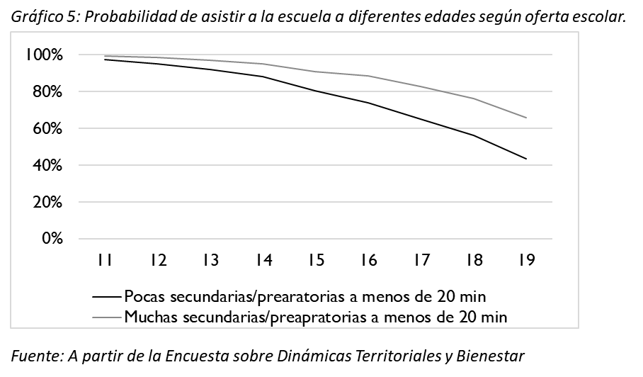
EN PROGRESO
¿Qué está detrás de la importancia del territorio?
Estructura de oportunidades: educación (acceso y calidad); trabajo (diversidad de sectores, competencia)
Acceso a servicios
Efectos pares
- Distancia a la escuela
- Integración territorial

Slide 23
DISCUSIÓN
Las personas que viven en zonas rurales que han logrado vincularse con ciudades intermedias tienen resultados mejores que las personas que viven en zonas rurales más aisladas.
Condiciones y características de los territorios se pueden traducir en oportunidades o limitaciones para que las poblaciones que en ellos habitan puedan mejorar sus condiciones de vida.
Políticas públicas espacialmente ciegas serán poco efectivas porque chocan con barreras que son propias de los territorios.
Las políticas públicas deben poder incorporar en sus diseños los elementos que potencien las oportunidades y reduzcan las limitaciones. Pues solo así se podrá avanzar en la reducción de las desigualdades.
Esto es aun más relevante en el contexto de la Agenda 2030, pues ya existe un acuerdo que avanzar en los compromisos establecidos requiere atención a la heterogeneidad territorial.
Trabajar en este sentido es lo que propone el enfoque territorial: diseñar políticas públicas que promuevan que los territorios expresen su potencial y que contribuyan a nivelar las oportunidades de las personas independiente del lugar donde nacen y crecen

Slide 24
LOGO OTRA INSTITUCIÓN
LOGO OTRA INSTITUCIÓN

